Slide 1
天津大众自动化项目
Prepared by 姚文泊
2019-11-11

Slide 2
整体流程

Slide 3
任务状态规划
1
2

Slide 4
目录：
一、测量计划/任务
二、基础数据定义：测量程序、零件责任人分组
三、看板设计
四、客户端

Slide 5
1
提请人新建检测任务

Slide 6
描述流程
需求部门提请检验任务页面：
权限控制要求：提请人看到自己提请的检测任务。不同提请人之间任务不可见。如下：
审批人
任务 A
提请人 1
任务 B
任务 C
提请人 2
任务 D
提请人 3
任务 D

Slide 7
描述流程
需求部门提请检验任务页面：
创建任务页面设计（红色边框为必填项目）
计划编号：自动生成，规则：P-零件号-（当前）日期-数量
零件号：下拉框选择，支持模糊过滤。
零件名称：选择零件号，自动带出零件名称。
数量：手填，正整数验证。
要求完成时间：提请部门希望完成测量的时间，使用时间控件，用户选择一个时间点。
选择任务优先级，取自配置表。
任务类型：分为计划任务、临时任务，取自配置表。
新建任务
任务编号
零件号
零件名称
数量
优先级
要求完成时间
任务类型
需求描述

Slide 8
描述流程
需求部门提请检验任务页面：
编辑任务页面设计（字段描述与新增任务页面一致）
任务列表：
过滤条件
复选框
计划编号 | 零件号 | 零件名称 | 数量 | 要求完成时间 | 状态 | 任务类型 | 优先级 | 需求描述
P-DNFHG8876-20191102-1 | DNFHG8876 | 右侧围 | 2 | 2019.10.21 11:00 | 新建 | 计划检测 | L4
P-SNGHFND00-20191102-2 | SNGHFND00 | 底板 | 1 | 2019.10.21 16:00 | 新建 | 临时检测需求 | L3
P-KGJHNTUGJJ-20191102-6 | DNFHG8876 | 前盖 | 1 | 2019.10.21 21:00 | 新建 | 临时检测需求 | L1
提请人新建任务后，任务状态为“新建”状态
删除任务功能。只能删除“新建”、“拒绝”状态的任务，即，如果任务被检测单位接收，不允许删除（物理删除）
针对零件号、零件名称、状态、计划类型、优先级作为筛选条件。

Slide 9
2
检测部门审批任务

Slide 10
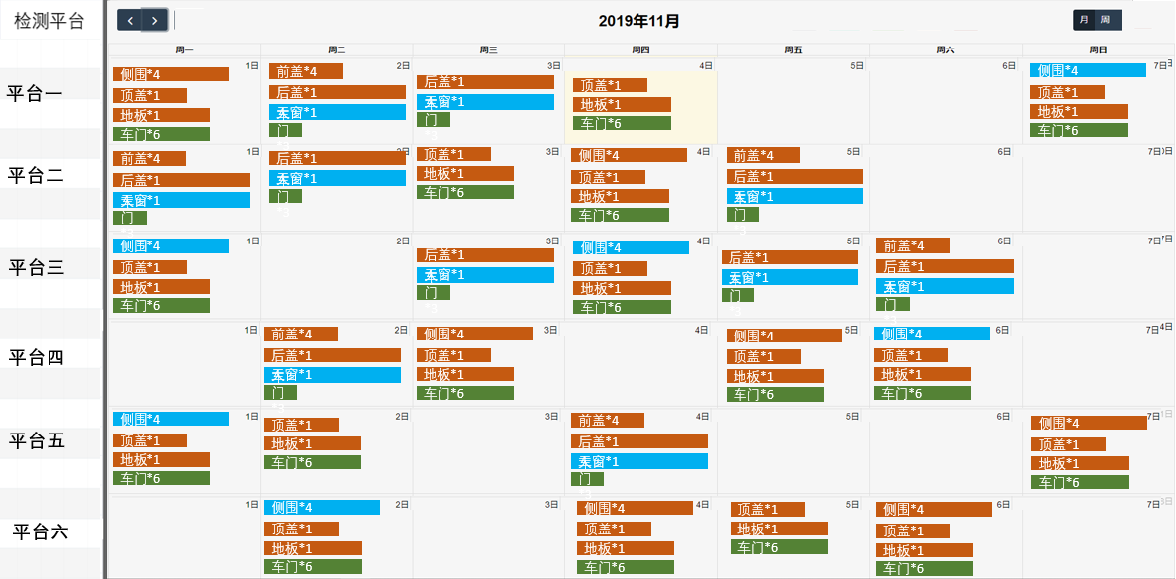
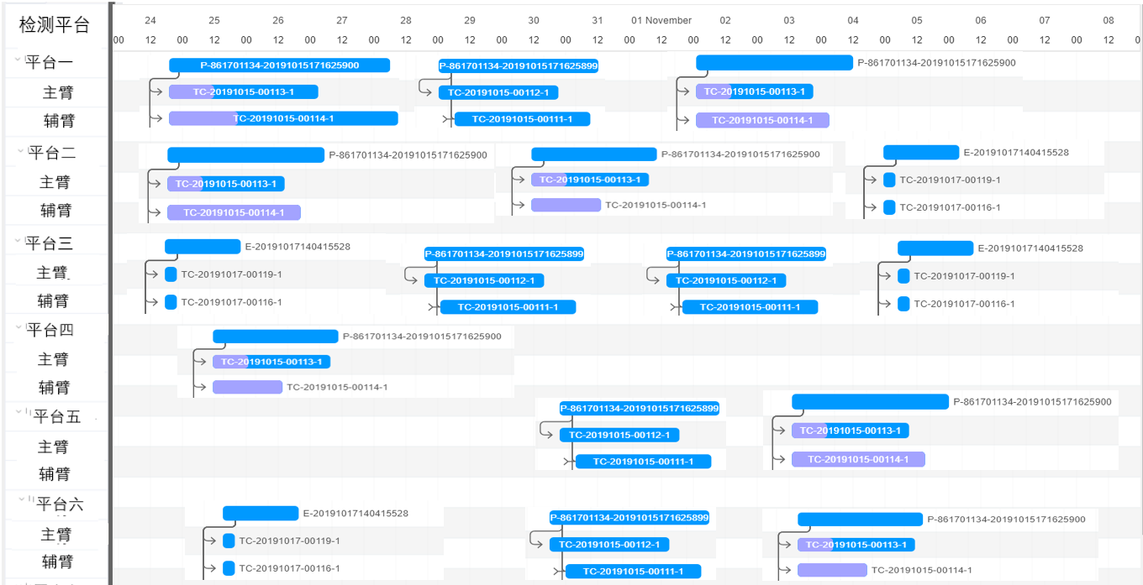
检测单位接到检测任务时，需要将主任务拆分为子任务
为配合自动检测，多零件任务需要拆分为单零件，定义为子任务。例如将：P-SNGHFND00-20191102-2，拆分为SP-SNGHFND00-20191102-2-1、SP-SNGHFND00-20191102-2-2。在甘特图以及任务执行客户端上显示的也是子任务。
日历图显示主任务，甘特图显示子任务。
SP-SNGHFND00-20191102-2-1
P-SNGHFND00-20191102-3
SP-SNGHFND00-20191102-2-2
SP-SNGHFND00-20191102-2-3
显示主任务排程情况
显示子任务排程情况

Slide 11
任务列表页面：
设计为主子表样式（上、下；左、右），或者其他展示形式。
不做权限控制，登入页面能看到全部任务。
功能项目：针对零件号、零件名称、状态、任务类型、检测平台、提请人、优先级等字段设计过滤条件。
过滤条件
接受任务
拒绝任务
缺件呼叫
确认收件
复选框
计划编号 | 零件号 | 零件名称 | 数量 | 申请人 | 要求完成时间 | 状态 | 送件时间 | 任务类型 | 优先级 | 需求描述
P-DNFHG8876-20191102-1 | DNFHG8876 | 右侧围 | 2 | 张三 | 2019.10.21 11:00 | 新建 | 2019.10.21 11:00 | 计划检测 | L4
P-SNGHFND00-20191102-2 | SNGHFND00 | 底板 | 1 | 李四 | 2019.10.21 16:00 | 新建 | 2019.10.21 11:00 | 临时检测需求 | L3
分配检测平台
挂起
取消
开始
暂停
继续
完成
复选框
计划编号 | 计划开始时间 | 计划结束时间 | 检测平台 | 检验人员 | 状态 | 实际开始时间 | 实际结束时间 | 检测结果描述
P-DNFHG8876-20191102-2-1 | 2019.10.21 11:00 | 2019.10.21 11:00 | 平台一 | 王五 | 新建 | 2019.10.21 11:00 | 2019.10.21 11:00
P-SNGHFND00-20191102-2-2 | 2019.10.21 11:00 | 2019.10.21 11:00 | 平台一主臂 | 王五 | 新建 | 2019.10.21 11:00 | 2019.10.21 11:00

Slide 12
任务列表页面：
点击
接受任务
任务状态更新为“接受任务”，并且拆分为子任务。
点击
拒绝任务
任务状态更新为“拒绝”。
调用发送短信API（高杰提供），零件责任人发送短信。并记录呼叫时间及次数（如果呼叫时间不为空，则不更新，即，记录的时间是最早的一次呼叫）。
点击
缺件呼叫
点击
确认收件
任务状态更新为“已送件”，并记录送件时间。

Slide 13
任务列表页面：
点击
分配检测平台
灰色内容不允许编辑。
计划开始时间，由用户选择。需要判断一下该时间是否落在其他任务时间段内。
计划完成时间，根据程序的标准执行时间、零件数量自动计算，允许用户调整。结束时间=开始时间 + 程序标准工时，获取零件程序标准工时如下：
任务详情：
子任务编号
内容带出，不可编辑
零件号
内容带出，不可编辑
零件名称
内容带出，不可编辑
要求完成时间
内容带出，不可编辑
优先级
内容带出，可编辑
任务类型
内容带出，可编辑
零件表
程序
程序
检测平台：选择平台、某平台主臂、某平台辅臂。
检验人员：下拉框选择。
录入上述内容后，任务状态更新为“接受任务”，且将任务拆分为子任务。见后文描述。
计划开始时间
计划完成时间
检测平台
检验
人员
需求描述

Slide 14
任务列表页面：
点击
挂起
任务状态更新为“挂起”。
点击
开始
任务状态更新为“执行中”。记录开始时间
点击
暂停
任务状态更新为“暂停”。并记录暂停时间
点击
继续
任务状态更新为“执行中”。并记录继续时间
点击
完成
任务状态更新为“完成”。并记录继续时间

Slide 15
检测部门审批检测任务，页面设计：
单独配置成菜单
日历图页面超链接，弹出子页面。
查看任务

Slide 16
日历图

Slide 17
日历图页面设计：
检测平台是大众核心资源，以日历图形式展示每个平台检测任务排布情况，设计图如下：
查看任务
查看甘特图

Slide 18
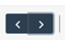
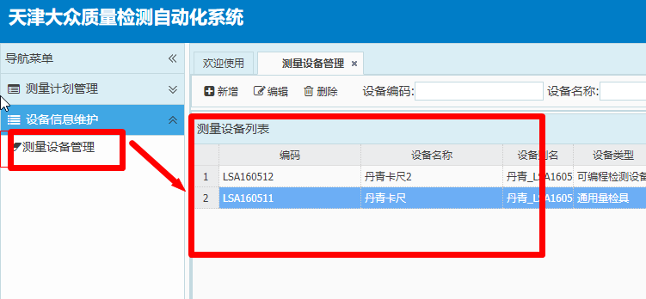
功能要点：
日历图横、纵轴描述：
横轴：以“天”为单位，单屏显示7天左右时间跨度。
横轴的标题需要指明：年、月、天。
滚动轴：通过滚动轴可以向前、向后拖动日历图，查看前后1个月的排程情况。
左右翻页按钮： ，向左或者向右调整7天（一周）。
纵轴：以“检测平台”为单位，数据来源于检测资源定义：

Slide 19
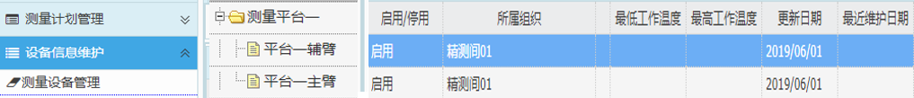
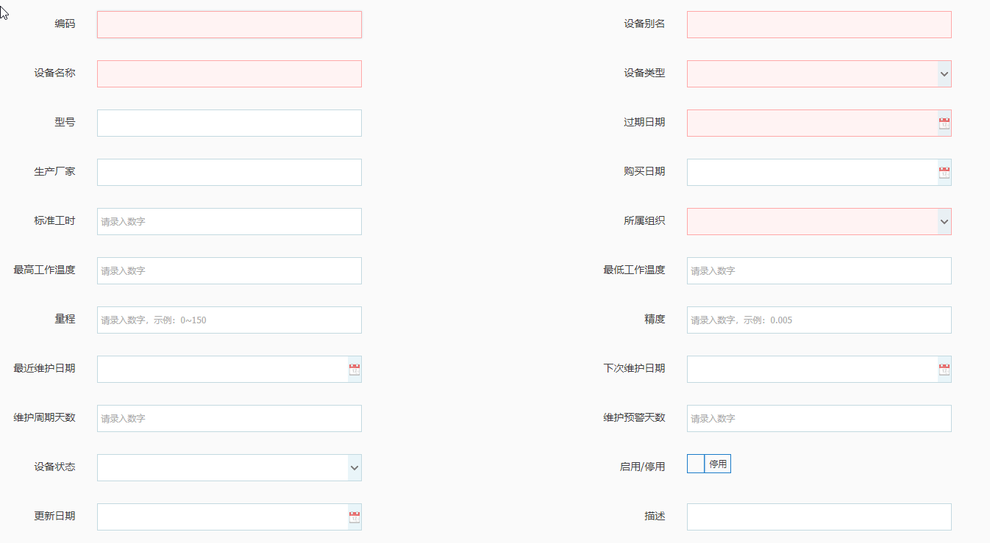
资源定义为树结构，用来表示测量平台与主臂、辅臂的关系，如下图：
测量资源定义页面改为弹出框，字段属性做以下调整：

Slide 20
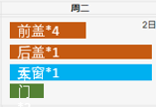
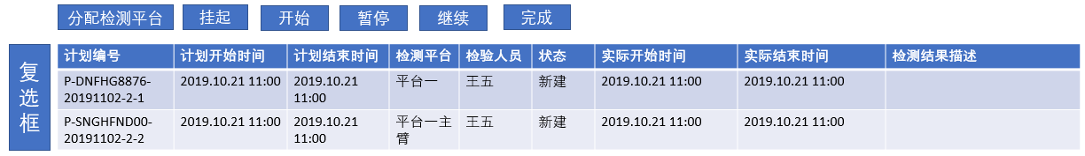
纵轴排版：默认显示七个测量平台（21行），尽量不让用户使用纵向滚动轴。
横轴、纵轴交点，定义为某天的任务排程，图形的长度代表零件测量需要的时间。
使用不用颜色分别表示平台检测、主臂检测、辅臂检测。
字体大小显示清晰，当任务过多时，不予显示，用……代替，可以点击……弹出任务列表框，显示该平台下的任务。
当/双击事件、或者点击……，弹出以下弹出框，显示该平台下的检测任务（子任务）。
能够从任务定义页面（日历图）直接跳转到任务排布页面（刷新甘特图）。

Slide 21
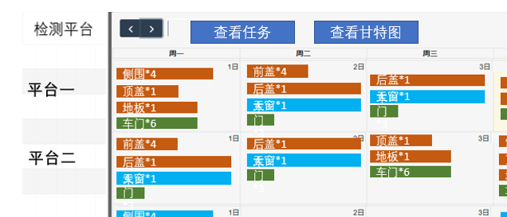
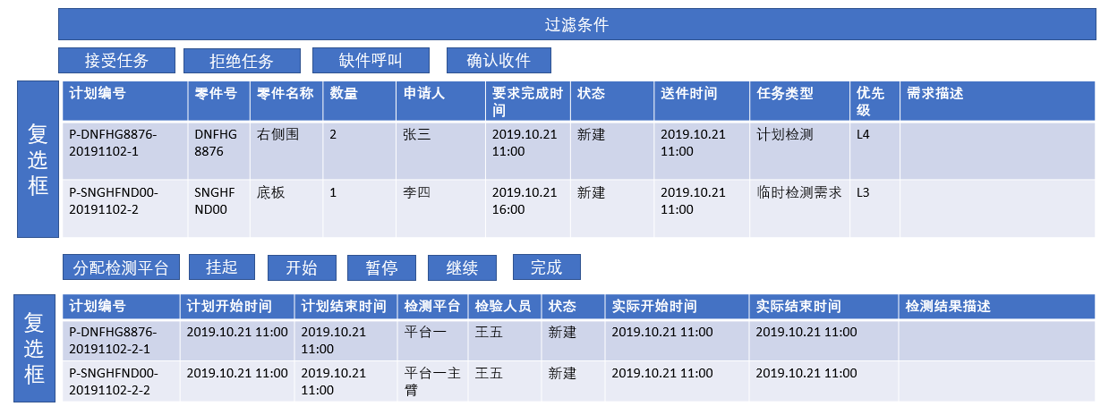
超链接：弹出框形式弹出相应页面：
不刷新
刷新
返回日历图

Slide 22
甘特图

Slide 23
按照检测平台维度查看检测计划：
甘特图用来展示检测平台、主臂、辅臂任务的时间分布情况，从该图可以快速了解整体检测资源使用情况。
日
周
月

Slide 24
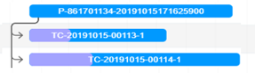
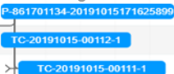
功能设计：
甘特图不能编辑（不能拖动），只作为查看检测平台任务排布使用。
甘特图横、纵轴描述：
横轴：时间轴，点击 ，切换横轴时间单位。
日
周
月
纵轴：检测平台、主臂、辅臂分开展示。
横纵轴交点为具体检测任务（子任务）。
颜色区分检测任务不同状态：接受任务、送件、执行中、测量完成。
如果两个任务发生时间冲突，冲突部分标记为红色。

Slide 25
表结构

Slide 26
B_MAIN_INSPECT_ORDER 主任务表
序号 | 字段名 | 类型 | 可否为空 | 说明
1 | ID | nvarchar（36） | N | 唯一编号
2 | ORDER_NO | nvarchar（56） | N | 任务编号，不允许用户编辑，要求自动生成。 命名规则：P-零件号-日期-数量， eg:P-DNFHG8876-20191102-6，表示DNFHG8876零件20191102日测量6个零件。
3 | PART_ID | nvarchar（36） | N | 选择被测零件，引用PART_BOM表ID，要求： 1. 模糊查询，动态匹配查询。 2. 树结构下拉框，用户逐层展开BOM结构，选择被测零件。
4 | LEVEL | nvarchar（1） | Y | 优先级，分为6个等级，取自配置表
5 | REQUIRE_DATE | DATETIME | Y | 要求完成时间。
6 | REQUIRE_OPERATOR_ID | nvarchar（36） | N | 申请人,取自OPERATOR表ID
7 | STATUS | nvarchar（1） | Y | 任务状态，取自配置表
8 | RECEIVE_TIME | DATETIME | Y | 送件时间，表示零件送至检测间的时间
9 | CALL_DATETIME | DATETIME | Y | 最早的一次呼叫时间。
10 | CALL_COUNT | INT | Y | 呼叫次数，每次呼叫加1
11 | INSPECT_DESC | nvarchar（1000） | Y | 检测要求描述
12 | ATTR1 | nvarchar（100） | Y | 待定
13 | ATTR2 | nvarchar（100） | Y | 待定
14 | ATTR3 | nvarchar（100） | Y | 待定
15 | ATTR4 | nvarchar（100） | Y | 待定
16 | ATTR5 | nvarchar（100） | Y | 待定
17 | ATTR6 | nvarchar（100） | Y | 待定
18 | CREATIONTIME | DATE | Y | 创建日期
19 | CREATIONUSER | nvarchar（100） | Y | OPERATOR_ID
20 | LASTUPDATETIME | DATE | Y | 最后更新日期

Slide 27
B_SUB_INSPECT_ORDER 子任务表
序号 | 字段名 | 类型 | 可否为空 | 说明
1 | ID | nvarchar（36） | N | 唯一编号
2 | B_MAIN_INSPECT_ORDER_ID | nvarchar（36） | N | B_MAIN_INSPECT_ORDER 主任务表ID
3 | SUB_ORDER_NO | nvarchar（56） | N | 子任务号，不允许用户编辑，要求自动生成。 命名规则：P-零件号-日期-数量-任务中的第几个零件， eg:P-DNFHG8876-20191102-6-1，表示DNFHG8876零件20191102日测量6个零件中的第一个零件。
4 | STATUS | nvarchar（1） | N | 任务状态
4 | DEVICE_ID | nvarchar（36） | Y | 检测平台
8 | PLAN_START_TIME | DATETIME | Y | 计划开始时间
9 | PLAN_END_TIME | DATETIME | Y | 计划完成时间
8 | START_TIME | DATETIME | Y | 实际开始时间
9 | END_TIME | DATETIME | Y | 实际结束时间
12 | INSPECTED_DESC | nvarchar（1000） | Y | 检测结果描述
13 | ATTR1 | nvarchar（100） | Y | 待定
14 | ATTR2 | nvarchar（100） | Y | 待定
15 | ATTR3 | nvarchar（100） | Y | 待定
16 | ATTR4 | nvarchar（100） | Y | 待定
17 | ATTR5 | nvarchar（100） | Y | 待定
18 | ATTR6 | nvarchar（100） | Y | 待定
19 | CREATIONTIME | DATE | Y | 创建日期
20 | CREATIONUSER | nvarchar（100） | Y | OPERATOR_ID
21 | LASTUPDATETIME | DATE | Y | 最后更新日期

Slide 28
B_SUB_INSPECT_ORDER_HIS 子任务暂停的历史记录
序号 | 字段名 | 类型 | 可否为空 | 说明
1 | ID | nvarchar（36） | N | 唯一编号
2 | B_SUB_INSPECT_ORDER_ID | nvarchar（36） | N | 子任务ID
3 | HOLD_TIME | DATETIME | N | 暂停任务
4 | RESTART_TIME | DATETIME | Y | 开始任务
5 | CREATIONTIME | DATETIME | Y | 创建日期
6 | CREATIONUSER | nvarchar（100） | Y | OPERATOR_ID
7 | LASTUPDATETIME | DATETIME | Y | 最后更新日期

Slide 29
目录：
一、测量计划/任务
二、基础数据定义：测量程序、零件责任人分组
三、看板设计
四、客户端

Slide 30
测量程序管理

Slide 31
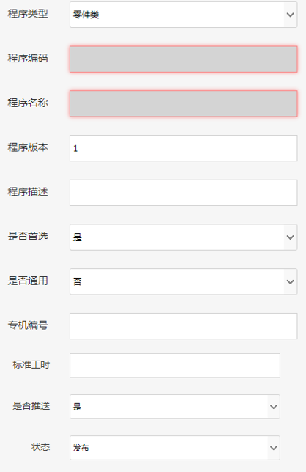
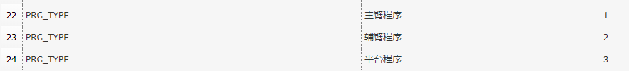
测量程序管理：
程序挂载在零件上：
默认字段描述见下表
零部件
程序标签
程序文件
增加RUN_MODE字段，取自配置表

Slide 32
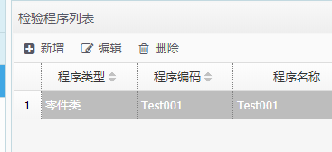
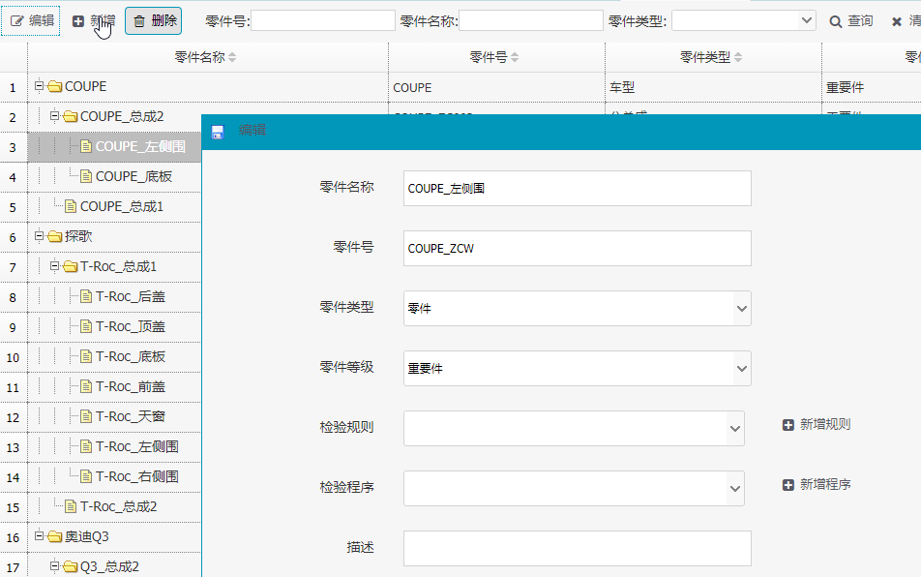
测量程序管理：
页面使用
单独配置测量程序定义菜单。
零件定义页面，弹出页的形式弹出，定义好测量程序后，双击可返回定义的程序。
选中程序，双击返回父页面
打开程序定义页面
选择测量程序
新增程序
零件定义页面选择程序支持模糊过滤。

Slide 33
检测程序信息表（Y_INSPECTION_PRGINFO）
序号 | 字段名 | 类型 | 是否为空 | 说明
1 | ID | nvarchar（36） | N | 主键
2 | TYPE | nvarchar（1） | N | 0. 零件类检测程序 1. 工序类检测程序 3. 尺寸分组类检测程序
3 | CODE | nvarchar（100） | N | 代号
4 | NAME | nvarchar（100） | Y | 名称
5 | VERSION | nvarchar（100） | N | 版本
6 | DESCRIPTION | nvarchar（2000） | Y | 描述
7 | IS_DEFAULT | nvarchar（1） | N | 是否默认，同一个编号+版本下，只允许一个“默认”程序 0 .否 1. 是
8 | IS_COMMON | nvarchar（1） | N | 0 .否，需要专机 1. 是，通用程序 默认1
9 | TOOL_ID | nvarchar（1） | N | 测量设备ID，取自设备表。 当IS_COMMON=0时，选择设备，存储ID
10 | CYCLE_TIME | INT | Y | 标准工时，单位“S” ， 页面需要提供用户其他单位设置项，分、小时等，数据库存储秒
11 | IS_AUTO_PUSH | nvarchar（1） | Y | 是否推送 0 .否 1. 是
12 | STATUS | nvarchar（1） | Y | 0. 新建 1. 审批、会签 2. 设备验证 9..发布
13 | RUN_MODE | nvarchar（1） | N | 运行模式： 1. 主臂模式，2. 辅臂模式，3.平台模式
13 | ATTR1 | nvarchar（100） | Y | 预留属性
14 | ATTR2 | nvarchar（100） | Y | 预留属性
15 | ATTR3 | nvarchar（100） | Y | 预留属性
16 | ATTR4 | nvarchar（100） | Y | 预留属性
17 | ATTR5 | nvarchar（100） | Y | 预留属性
18 | ATTR6 | nvarchar（100） | Y | 预留属性
19 | CREATIONTIME | DATE | N | 创建时间
20 | CREATIONUSER | nvarchar（100） | N | 创建用户
21 | LASTUPDATETIME | DATE | N | 最后更新日期
检测程序文件表（Y_INSPECTION_PRG_PATH）
序号 | 字段名 | 类型 | 是否为空 | 说明
1 | ID | nvarchar（36） | N | 主键
2 | INSPECTION_PRGINFO_ID | nvarchar（36） | N | 检测程序表ID
3 | TYPE | nvarchar（100） | N | 文件后缀
4 | PATH | nvarchar（100） | Y | 路径
5 | ATTR1 | nvarchar（100） | Y | 预留属性
6 | ATTR2 | nvarchar（100） | Y | 预留属性
7 | ATTR3 | nvarchar（100） | Y | 预留属性
8 | ATTR4 | nvarchar（100） | Y | 预留属性
9 | ATTR5 | nvarchar（100） | Y | 预留属性
10 | ATTR6 | nvarchar（100） | Y | 预留属性
11 | CREATIONTIME | DATE | N | 创建时间
12 | CREATIONUSER | nvarchar（100） | N | 创建用户
13 | LASTUPDATETIME | DATE | N | 最后更新日期

Slide 34
零件责任用户分组

Slide 35
零件责任人分组：
每个零件存在多个责任人，关系如下：
责任人
责任人
零件
责任人分组
责任人
责任人
页面设计如下
新增责任人小组功能：
小组人员列表
新增~编辑~删除~查询
小组编号
小组名称
新增成员~删除成员~查询
成员账号
成员姓名
组织机构
电话
……………
主子表
设计

Slide 36
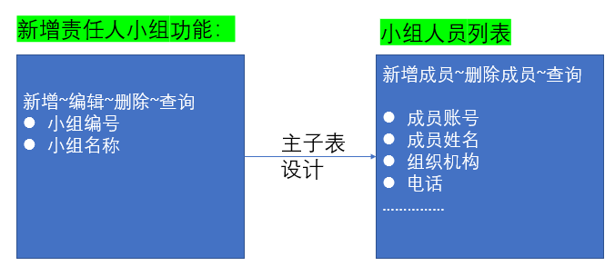
零件责任人分组：
定义零件时，可以选择责任人分组：
SEC_USER表增加责任人分组表ID字段，引用B_RESPONSIBLE_GROUP _ID（见后文表结构）
选中分组，双击返回父页面
打开责任人小组
定义页面
责任人分组
新增小组
选择测量程序
新增程序
零件定义页面选择责任人小组支持模糊过滤。

Slide 37
B_RESPONSIBLE_GROUP 零件责任人分组表
序号 | 字段名 | 类型 | 可否为空 | 说明
1 | ID | nvarchar（36） | N | 唯一编号
2 | GROUP_NO | nvarchar（36） | N | 分组编号
3 | GROUP_NAME | nvarchar（100） | N | 分组名称
4 | ATTR1 | nvarchar（100） | Y | 待定
5 | ATTR2 | nvarchar（100） | Y | 待定
6 | ATTR3 | nvarchar（100） | Y | 待定
7 | ATTR4 | nvarchar（100） | Y | 待定
8 | ATTR5 | nvarchar（100） | Y | 待定
9 | ATTR6 | nvarchar（100） | Y | 待定
10 | CREATIONTIME | DATE | Y | 创建日期
11 | CREATIONUSER | nvarchar（100） | Y | OPERATOR_ID
12 | LASTUPDATETIME | DATE | Y | 最后更新日期
B_RESPONSIBLE_GROUP_USER 分组成员表
序号 | 字段名 | 类型 | 可否为空 | 说明
1 | ID | nvarchar（36） | N | 唯一编号
2 | B_RESPONSIBLE_GROUP_ID | nvarchar（36） | N | B_RESPONSIBLE_GROUP_ID 小组ID
3 | SEC_USER_ID | nvarchar（36） | N | SEC_USER_ID ， 用户表ID
4 | ATTR1 | nvarchar（100） | Y | 待定
5 | ATTR2 | nvarchar（100） | Y | 待定
6 | ATTR3 | nvarchar（100） | Y | 待定
7 | ATTR4 | nvarchar（100） | Y | 待定
8 | ATTR5 | nvarchar（100） | Y | 待定
9 | ATTR6 | nvarchar（100） | Y | 待定
10 | CREATIONTIME | DATE | Y | 创建日期
11 | CREATIONUSER | nvarchar（100） | Y | OPERATOR_ID
12 | LASTUPDATETIME | DATE | Y | 最后更新日期

Slide 38
目录：
一、测量计划
二、基础数据定义：测量程序、零件责任人分组
三、看板设计
四、客户端

Slide 39
页面设计

Slide 40

页面设计：
1
2
8
3
6
9
4
10
7
5

Slide 41
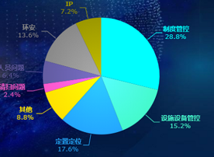
看板总体分割设计：总体风格参照富创看板（由于现在各业务模块无数据，暂时使用测试数据模拟效果）。
看板区块说明：
1
2
企业LOGO及说明。
3
任务状态，使用两个饼图展示：
饼图1：未送件、已送件
饼图2：未开始、执行中、取消、挂起
测试数据如下：
未送件 | 已送件
3 | 17
未开始 | 执行中 | 取消 | 挂起
8 | 4 | 3 | 2

Slide 42

看板区块说明：
4
周/月度（或某个时间段，凸显整体效果即可）完成任务的数量趋势。
横轴：周/月度
纵轴：完成任务数量
完
成
任
务
数
量
测试数据如下：
周/月度 | 任务数量
1 | 24
2 | 26
3 | 23
4 | 28
5 | 22
6 | 19
7 | 35
8 | 34
9 | 33
10 | 31
周/月度

Slide 43
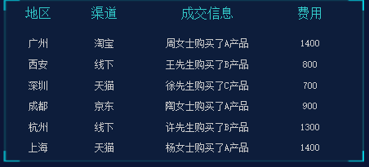
看板区块说明：
5
滚动任务列表
测试数据如下：
测量平台 | 零件名称 | 检验人员 | 开始时间 | 结束时间 | 任务状态
平台一 | 侧围外板 | 姚文泊 | 2019.10.23 10 | 2019.10.23 12 | 已送件未开始
平台二 | 顶盖 | 罗聪 | 2019.10.23 14 | 2019.10.23 16 | 未送件
平台五 | 天窗 | 杨乐 | 2019.10.23 16 | 2019.10.23 18 | 未送件
平台三 | 侧围内板 | 罗聪 | 2019.10.23 8 | 2019.10.23 10 | 未送件
平台四-主臂 | 左后车门 | 姚文泊 | 2019.10.24 8 | 2019.10.24 10 | 执行中
平台四-辅臂 | 右后车门 | 罗聪 | 2019.10.24 10 | 2019.10.24 12 | 挂起
平台二 | 前盖 | 杨乐 | 2019.10.24 14 | 2019.10.24 16 | 取消
平台四 | 后盖 | 罗聪 | 2019.10.24 16 | 2019.10.24 18 | 执行中
平台五-主臂 | 左前门 | 杨乐 | 2019.10.24 20 | 2019.10.24 22 | 执行中
平台五-辅臂 | 右前门 | 姚文泊 | 2019.10.25 02 | 2019.10.25 04 | 挂起

Slide 44
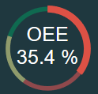
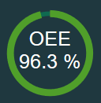
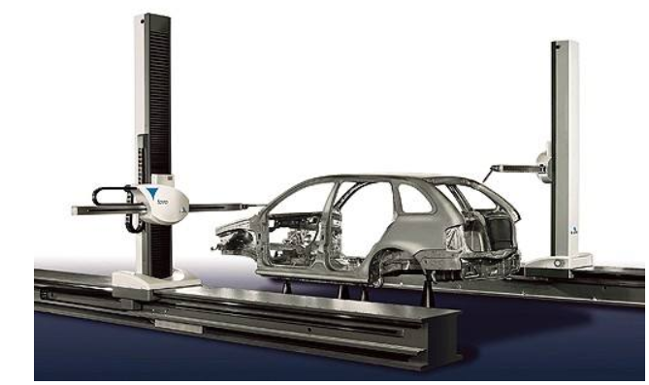
看板区块说明：
6
设备列表及实时状态：
两个检测平台，每个检测平台分为两个臂，每个臂的状态独立展示（每个臂可以理解为一个单独的测量机）
每个臂的实时状态
每个臂的OEE

Slide 45
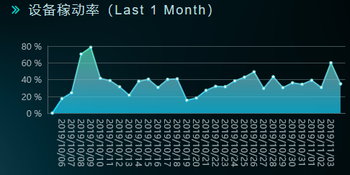
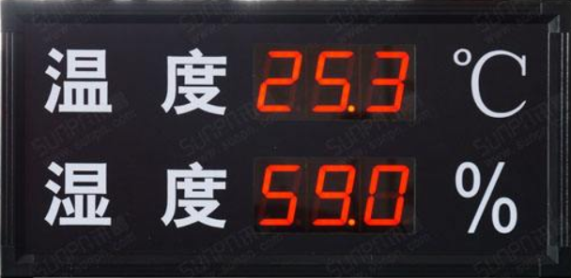
看板区块说明：
7
最近一个月设备稼动率趋势，取自IOD平台。
8
温湿度显示：
9
最近N（N>10,集体数量配合看板整体布局）辆份合格率趋势
横轴：辆份（数字，从左到右，由大到小，最右侧是1）
纵轴：合格率（百分比）
辆份 | 合格率
1 | 83.35%
2 | 82.36%
3 | 87.85%
4 | 86.74%
5 | 83.31%
6 | 88.36%
7 | 91.25%
8 | 90.85%
9 | 82.31%
10 | 87.15%
测试数据如右表：

Slide 46
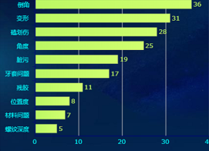
看板区块说明：
10
合格率最低的N个零件
横轴：合格率
纵轴：零件名称
测试数据如下表：
页面设计
零件名称 | 合格率
侧围外板 | 70.23%
顶盖 | 72.28%
天窗 | 73.35%
侧围内板 | 76.95%
左后车门 | 79.45%
右后车门 | 81.38%
前盖 | 82.27%
后盖 | 85.96%
左前门 | 87.75%
右前门 | 89.37%

Slide 47
数据仓库设计

Slide 48
数据源：
针对看板业务特性，不要求数据实时更新，各个区域分别设置数据更新周期，需要在数据库层面实现。
4
7
9
10
此几个模块 按天为单位计算数据 。
此几个模块 不需要计算，按照分为单位获取数据库数据 。
3
6
8

Slide 49
目录：
一、测量计划
二、基础数据定义：测量程序、零件责任人分组
三、看板设计
四、客户端

Slide 50
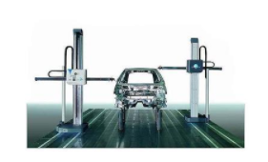

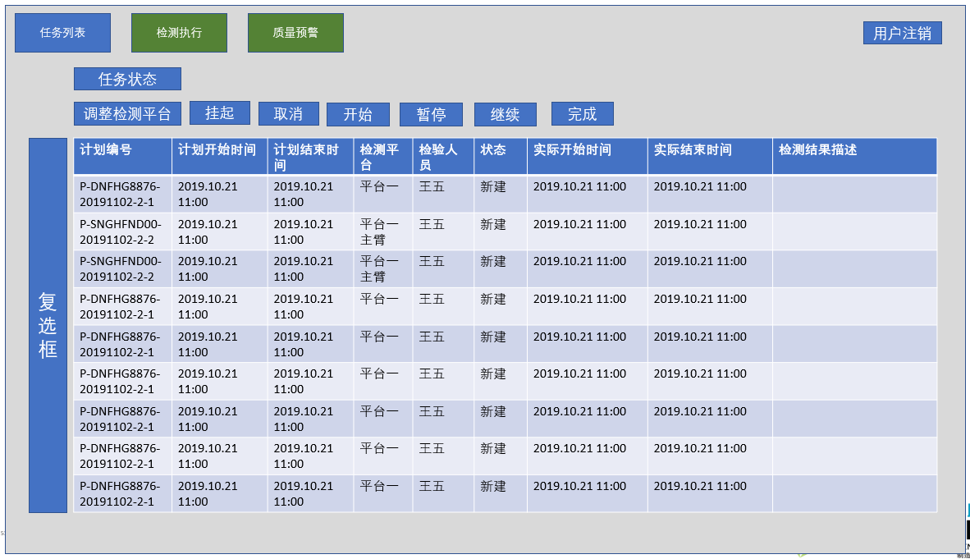
客户端功能设计
检测任务执行客户端完成以下功能：
2个自动化平台自动变更状态
其他5个平台手动操作
客户端检测任务操作
检测执行
自动化设备：驱动检测设备。
非自动化设备：手动操作任务清单。
质量预警
设备状态
环境温湿度
相关接口清单

Slide 51
客户端检测任务

Slide 52
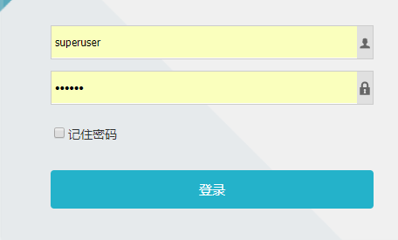
客户端登录：
用户登录：
用户名称：通过用户过滤检测任务。
登录密码
检测平台：通过检测平台过滤检测任务。
记住密码：
记忆登录用户：
检测平台
配置项：
配置登录网址。

Slide 53
检测任务操作：
任务操作
检测执行
质量预警
用户注销
任务过滤
调整检测平台
挂起
取消
开始
暂停
继续
完成
分配RFID
复选框
计划编号 | 计划开始时间 | 计划结束时间 | 检测平台 | 检验人员 | 状态 | 实际开始时间 | 实际结束时间 | RFID | 检测结果描述
P-DNFHG8876-20191102-2-1 | 2019.10.21 11:00 | 2019.10.21 11:00 | 平台一 | 王五 | 新建 | 2019.10.21 11:00 | 2019.10.21 11:00 | hcuwihcuieciwnjicnwi
P-SNGHFND00-20191102-2-2 | 2019.10.21 11:00 | 2019.10.21 11:00 | 平台一主臂 | 王五 | 新建 | 2019.10.21 11:00 | 2019.10.21 11:00 | hcuwihcuieciwnjicnwi
P-SNGHFND00-20191102-2-2 | 2019.10.21 11:00 | 2019.10.21 11:00 | 平台一主臂 | 王五 | 新建 | 2019.10.21 11:00 | 2019.10.21 11:00 | hcuwihcuieciwnjicnwi
P-DNFHG8876-20191102-2-1 | 2019.10.21 11:00 | 2019.10.21 11:00 | 平台一 | 王五 | 新建 | 2019.10.21 11:00 | 2019.10.21 11:00 | hcuwihcuieciwnjicnwi
P-DNFHG8876-20191102-2-1 | 2019.10.21 11:00 | 2019.10.21 11:00 | 平台一 | 王五 | 新建 | 2019.10.21 11:00 | 2019.10.21 11:00 | hcuwihcuieciwnjicnwi
P-DNFHG8876-20191102-2-1 | 2019.10.21 11:00 | 2019.10.21 11:00 | 平台一 | 王五 | 新建 | 2019.10.21 11:00 | 2019.10.21 11:00 | hcuwihcuieciwnjicnwi
P-DNFHG8876-20191102-2-1 | 2019.10.21 11:00 | 2019.10.21 11:00 | 平台一 | 王五 | 新建 | 2019.10.21 11:00 | 2019.10.21 11:00 | hcuwihcuieciwnjicnwi
P-DNFHG8876-20191102-2-1 | 2019.10.21 11:00 | 2019.10.21 11:00 | 平台一 | 王五 | 新建 | 2019.10.21 11:00 | 2019.10.21 11:00 | hcuwihcuieciwnjicnwi
P-DNFHG8876-20191102-2-1 | 2019.10.21 11:00 | 2019.10.21 11:00 | 平台一 | 王五 | 新建 | 2019.10.21 11:00 | 2019.10.21 11:00 | hcuwihcuieciwnjicnwi

Slide 54
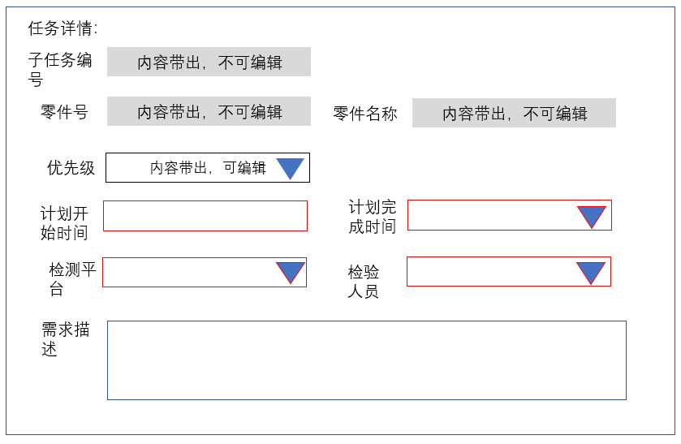
客户端页面设计
任务清单
通过API接口获取当前检测平台、登录用户的任务列表（子任务）。
通过 过滤条件：零件号，任务状态等，任务状态做成下拉框，对任务进行过滤，
默认状态下显示：“接受”、“已收件”、“未开始”、“执行中”。
通过“下拉”操作，选择已经完成的任务（分页）
任务过滤
，用于编辑检测任务。
调整检测平台
对于分配到当前检测平台上的检测任务，可以重新调整检测平台，检测规划，任务优先级等。如右图：

Slide 55
任务操作：
点击
挂起
任务状态更新为“挂起”。
点击
开始
任务状态更新为“执行中”。记录开始时间
点击
暂停
任务状态更新为“暂停”。并记录暂停时间
点击
继续
任务状态更新为“执行中”。并记录继续时间
点击
完成
任务状态更新为“完成”。并记录继续时间
监控设备状态、温湿度传感器信息（创建表，温湿度写入提供API，数据供看板调用）。
B_TEMPERATURE_HUMIDITY 温湿度表
序号 | 字段名 | 类型 | 可否为空 | 说明
1 | ID | nvarchar（36） | N | 唯一编号
2 | TEMPERATURE | int | N | 温度
3 | HUMIDITY | int | N | 湿度
4 | DEVICE_ID | nvarchar（100） | Y | 温湿度数据上传设备ID
10 | CREATIONTIME | DATE | Y | 温度采集时间
11 | CREATIONUSER | nvarchar（100） | Y | OPERATOR_ID
12 | LASTUPDATETIME | DATE | Y | 最后更新日期

Slide 56
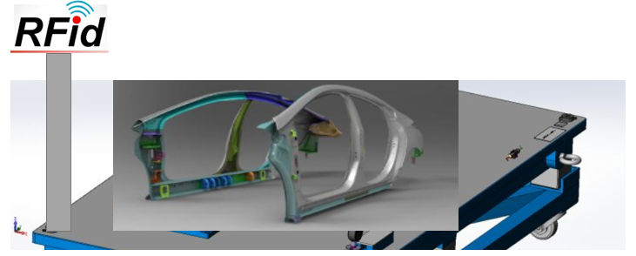
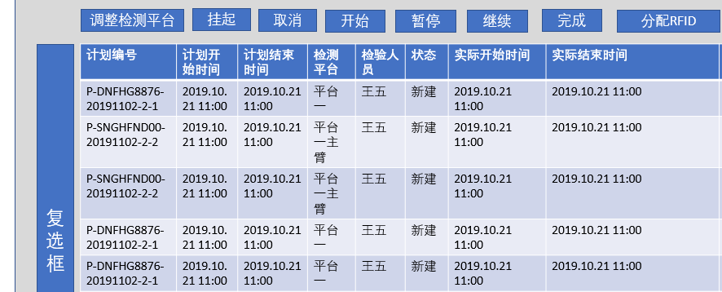
任务操作：
点击
分配RFID
检测任务绑定“RFID”内容。
自动化检测设备：未绑定RFID的任务不能执行。
手动检测设备：非必须绑定RFID，可以手动执行。
RFID放到托盘上，一次可以上多个零件（任务），因此分配RFID，需要绑定一个或多个任务。
任务1
勾选多个任务，分派RFID
任务2
任务1
任务2

Slide 57
检测执行

Slide 58

检测执行
任务操作
检测执行
质量预警
用户注销
显示正在执行的测量任务
针对当前测量的操作
开始执行
暂停执行
继续执行
PC-DMIS
PC-DMIS
PC-DMIS

Slide 59
质量趋势预警

Slide 60
检验计划存储逻辑：
以大众现行平台做功能规划：
开始
DMO文件承载着检验计划&单次测量数据。
大众所有的检验计划均为“设计检验”，即检验计划挂载在零件上。
检验计划只有一个版本，而且该版本一定是“首选项”。
检验计划状态为“已定版”。
客户端解析DMO文件，调用API存储数据
否
是否存在检验计划
是
新增检验计划
更新检验计划：添加新增尺寸
是
是否存在存在新增尺寸
否
写入实测值
结束

Slide 61
整车检验计划：
整车尺寸类型
功能尺寸
坐标点 POINT(X,Y,Z,D,H)，表结构如下(尺寸表—detail表里面增加针对B_CMM_POINT 表ID的引用）。
B_CMM_POINT 坐标点信息
序号 | 字段名 | 类型 | 可否为空 | 说明
1 | ID | nvarchar（36） | N | 唯一编号
2 | PONIT_NO | nvarchar（36） | N | 坐标点编号
3 | PONIT_NAME | nvarchar（100） | Y | 坐标点名称
4 | ATTR1 | nvarchar（100） | Y | 待定
5 | ATTR2 | nvarchar（100） | Y | 待定
6 | ATTR3 | nvarchar（100） | Y | 待定
7 | ATTR4 | nvarchar（100） | Y | 待定
8 | ATTR5 | nvarchar（100） | Y | 待定
9 | ATTR6 | nvarchar（100） | Y | 待定
10 | CREATIONTIME | DATE | Y | 创建日期
11 | CREATIONUSER | nvarchar（100） | Y | OPERATOR_ID
12 | LASTUPDATETIME | DATE | Y | 最后更新日期

Slide 62
整车检验计划：
整车尺寸类型关于尺寸类型的逻辑判断（页面展示，WEB端以及页面展示
开始
功能尺寸
尺寸类型
坐标点
展示DETEIL表
展示坐标点以及DETEIL表
POINT
1 | 前风窗下装饰板xA柱上装饰板 | 间隙 | 6.0 | 1.5 | -1.5 | 7.5 | 4.5 | L/R | T1LN0010W
 |  |  | 6.0 | 1.5 | -1.5 | 7.5 | 4.5 | L/R | T1LN0020W
 |  | 平行差 | 0.0 | 1.0 | 0.0 | 1.0 | 0.0 | L/R | P1LN0010W
 |  | 段差 | 0.0 | 0.0 | -1.0 | 0.0 | -1.0 | L/R | S1LN0010W
 |  |  | 0.0 | 0.0 | -1.0 | 0.0 | -1.0 | L/R | S1LN0020W
X
Y
Z
孔位 |  | -966.23 | X | - | - | - | -966.23 | 1.5 | -1.5 | -964.7 | -967.7 | L/R | H1LT0010
 |  | -1142.59 | Y | - | - | - | -1142.59 | 1.5 | -1.5 | -1141.1 | -1144.1
 |  | 1495.50 | Z | - | - | - | 1495.50 | 1.5 | -1.5 | 1497.0 | 1494.0

Slide 63
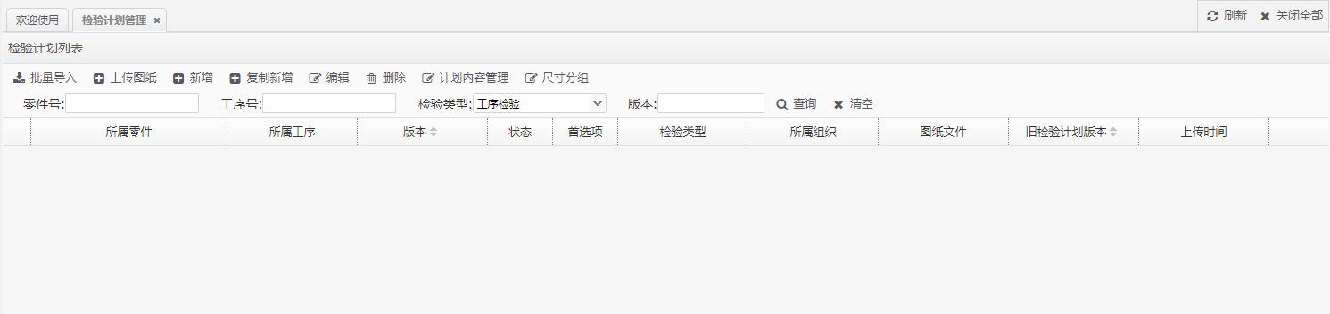
检验计划定义页面，按照下图标记调整（隐藏）：
页面调整：

Slide 64
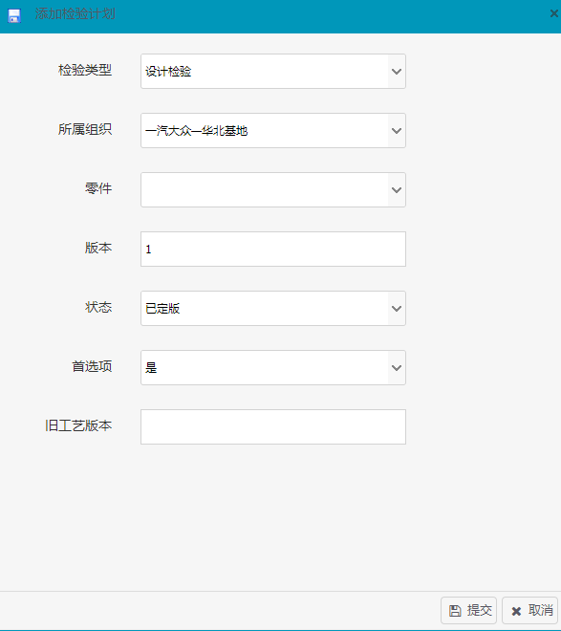
新增、编辑检验计划：
页面调整：
检验类型，默认“设计检验”，页面隐藏该字段。
所属组织，隐藏该字段
版本，默认为1，而且控制不允许新增、编辑为其他版本的检验计划。
状态，默认为“已定版”，而且控制不允许新增、编辑为其他状态的检验计划。
首选项，默认为“是”，而且控制不允许新增、编辑该检验计划为非首选项。
旧工艺版本：隐藏

Slide 65
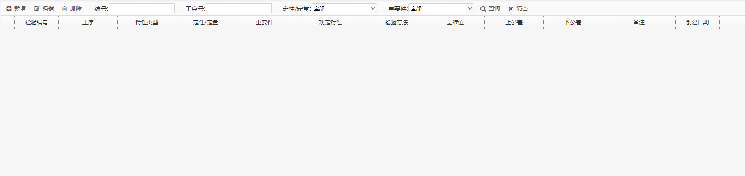
新增、编辑检验计划尺寸信息：
页面调整：

Slide 66
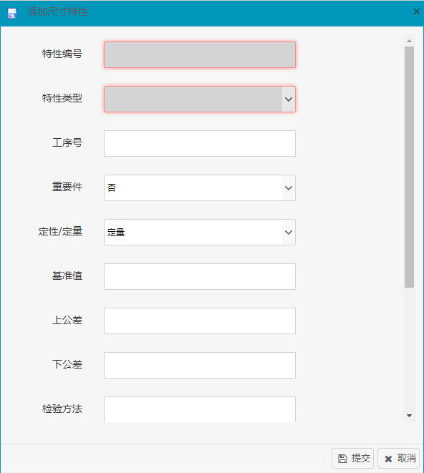
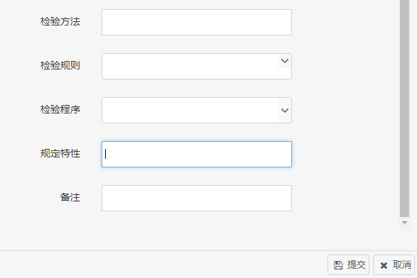
新增、编辑检验计划尺寸信息：
页面调整：
检验类型，默认“设计检验”，页面隐藏该字段。
所属组织，隐藏该字段
版本，默认为1，而且控制不允许新增、编辑为其他版本的检验计划。
状态，默认为“已定版”，而且控制不允许新增、编辑为其他状态的检验计划。
首选项，默认为“是”，而且控制不允许新增、编辑该检验计划为非首选项。
旧工艺版本：隐藏

Slide 67
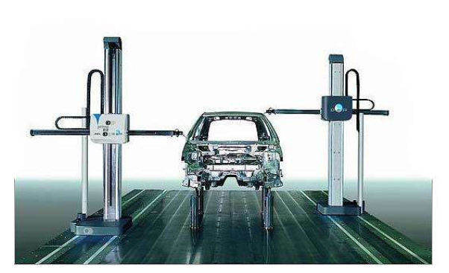
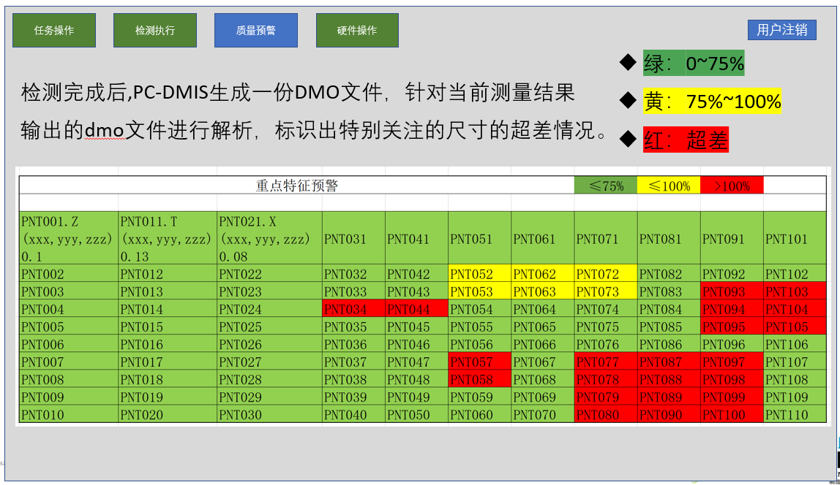

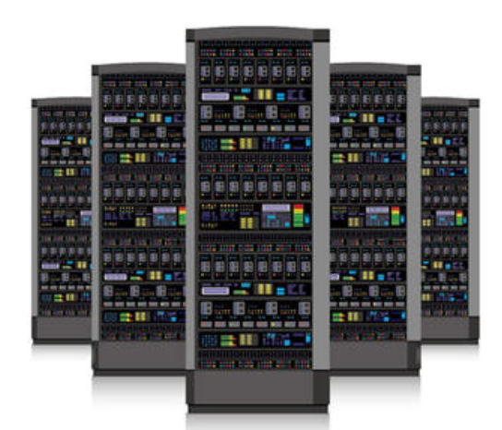
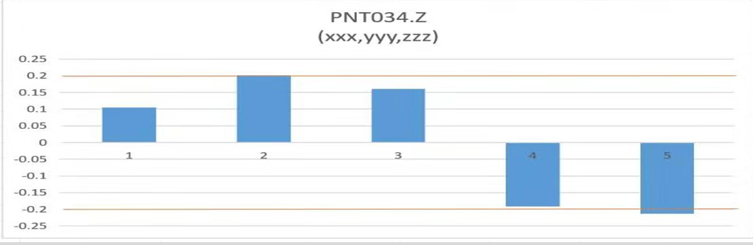
数据存储逻辑：
单此测量报警图：测量机输出DMO文件后，解析DMO文件，并在客户端显示该次测量的质量情况。
单值质量趋势查询：用柱状图形式展示历史数据的质量运行趋势。
单此测量报警图
DMO文件
单值质量趋势查询

Slide 68
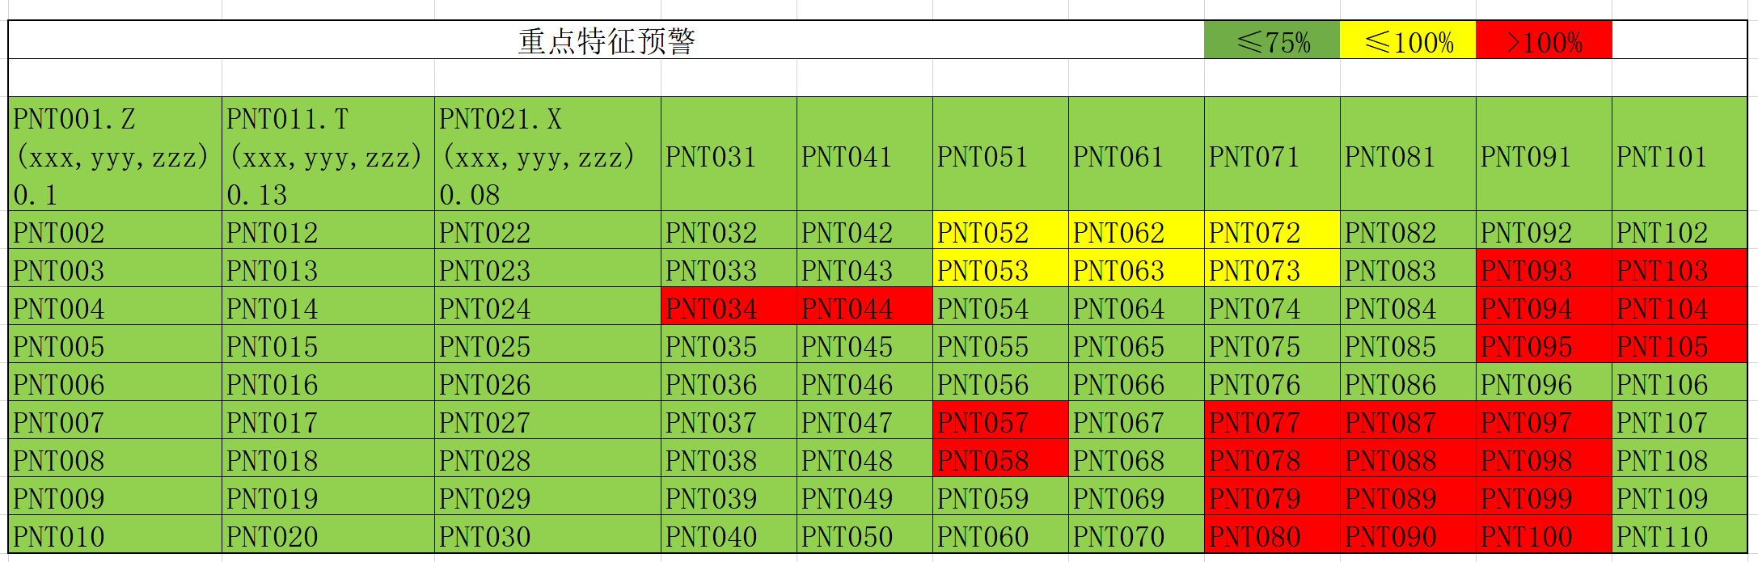
质量预警
任务操作
检测执行
质量预警
硬件操作
用户注销
绿：0~75%
黄：75%~100%
红：超差
检测完成后,PC-DMIS生成一份DMO文件，针对当前测量结果输出的dmo文件进行解析，标识出特别关注的尺寸的超差情况。

Slide 69
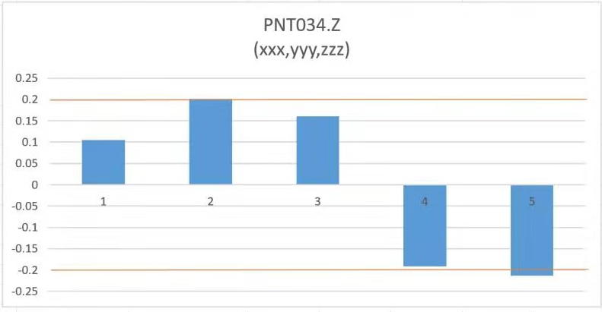
质量预警
任务操作
检测执行
质量预警
硬件操作
用户注销
单一尺寸的历史数据统计：(用户点击某一个尺寸，展示该尺寸历史数据情况，以柱状图或者折线图形式展示,显示最近N笔数据某个尺寸的偏差趋势，默认5辆份，可选择全部隶属数据分析)

Slide 70
AGV操作

Slide 71
AGV等硬件操作
任务操作
检测执行
质量预警
硬件操作
用户注销
呼叫AGV
…………
………….
AGV
AGV
AGV

Slide 72
设备状态数据

Slide 73
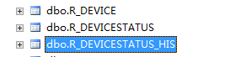
设备状态数据
看板
客户端

Slide 74
相应API接口

Slide 75
接口列表：
序号 | 接口名称 | 接口描述
1 | 任务获取 | 客户端获取子任务清单
2 | 任务更新 | 客户端更新子任务内容，例如调整检测平台、检验人员。
3 | 任务状态变更 | 客户端变更任务状态：挂起、取消、开始、继续、暂停、完成。
4 | 用户操作 | 登录、注销
5
6
7
8
9
10
11
12
13
14
15
16
17
18
相应接口

Slide 76
大众DMO文件格式说明

Slide 77
DMO文件格式简述：
DMO文件一般分为2个部分：
抬头部分：描述该零件的一些信息。
测量信息部分：描述测量信息，包括以下两大类：
坐标点：一般命名为NL/NR, ML/MR，其中L代表左，R代表右。
功能尺寸：距离、轮廓度、对称等。其中距离部分的内容比较特殊，轮廓度、对称等部分的文件内容与坐标点格式一致。

Slide 78
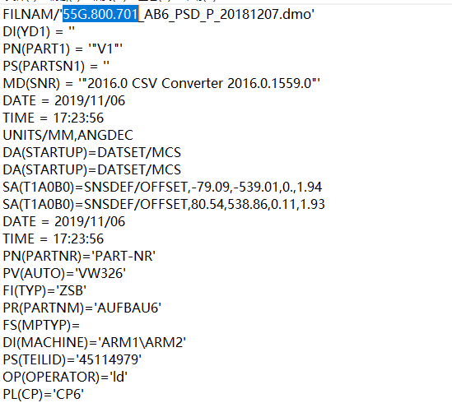
文件抬头
零件号
测量日期、时间
零件号（πWEB用，暂不解析）
车型（ πWEB用，暂不解析 ）
类型：ZSB总成，ET单件（ πWEB用，暂不解析 ）
德文零件名称（ πWEB用，暂不解析 ）
测点类型：7种,单件有，总成无。
测量设备：ARM1~ARM12
零件序列号
工厂，天津6厂
操作员，拼音缩写

Slide 79
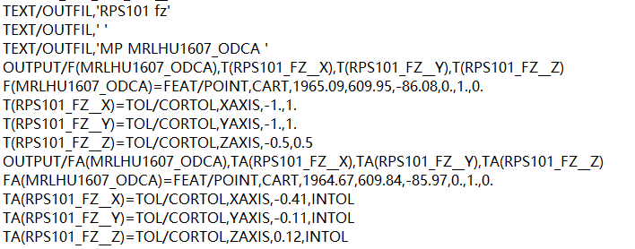
坐标点：
F，代表理论值部分，也就是检验计划的内容
点名称：NL/NR, ML/MR ， L代表左，R代表右。
FA，实测值部分
逗号分隔的分别是X,Y,Z,I,J,K,只取X,Y,Z
每个方向的理论值
每个方向的公差
实际坐标点
偏差

Slide 80
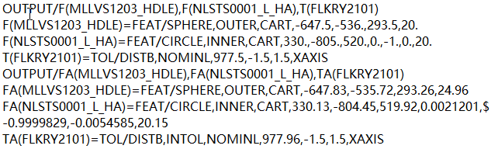
距离
功能尺寸：一般是开头，即F????
参与运算点信息，不解析
理论评价信息，公差，基准值信息
实测信息

Slide 81
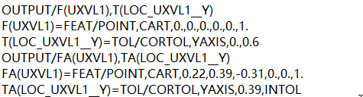
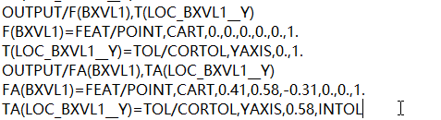
轮廓度：格式内容同坐标点一致或类似。

